Slide 1
patrimonio
cultural y natural
de chile
Notes:
Esta presentación tiene como objeto interiorizar a niñas y niños en torno al Patrimonio Cultural y Natural.
La presentación debe durar entre 15 y 20 minutos.
Las fotografías pueden ser remplazadas por sitios patrimoniales de la comuna o de la región, para eso puede consultar el catálogo de Monumentos Nacionales en el sitio web www.monumentos.cl

Slide 2
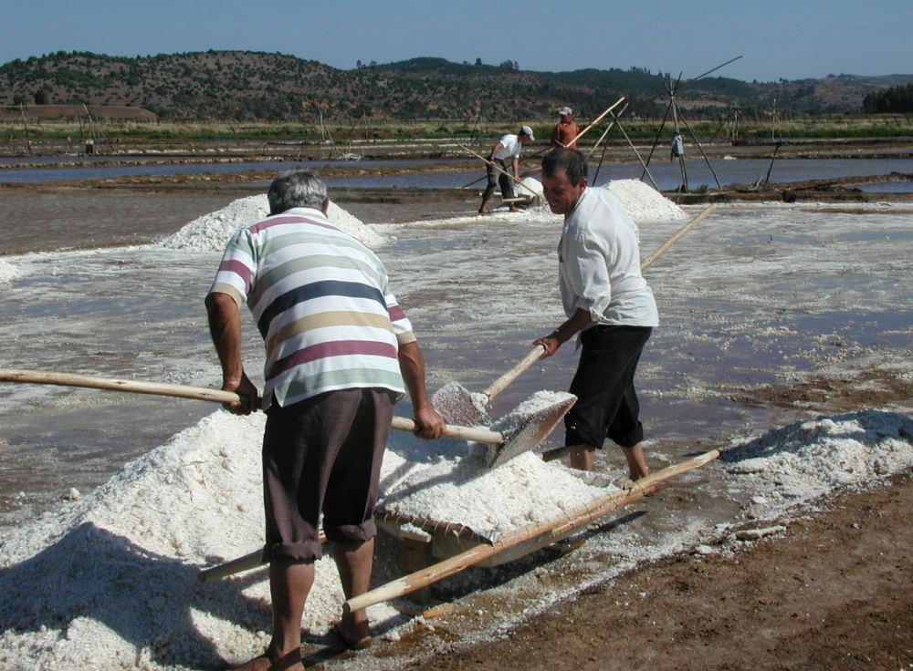
¿Quiénes tienen cultura?
Notes:
1 Describir la Fotografía: Trabajadores Salineros de Cahuil en Pichilemu, ellos recolectan la sal que proviene del mar por medio de un trabajo artesanal.
2 Se le deberá preguntar a las niñas y niños ¿Quiénes tienen cultura?, el que generalmente es confundido con personas que tienen sabiduría, inteligencia o estatus social.

Slide 3
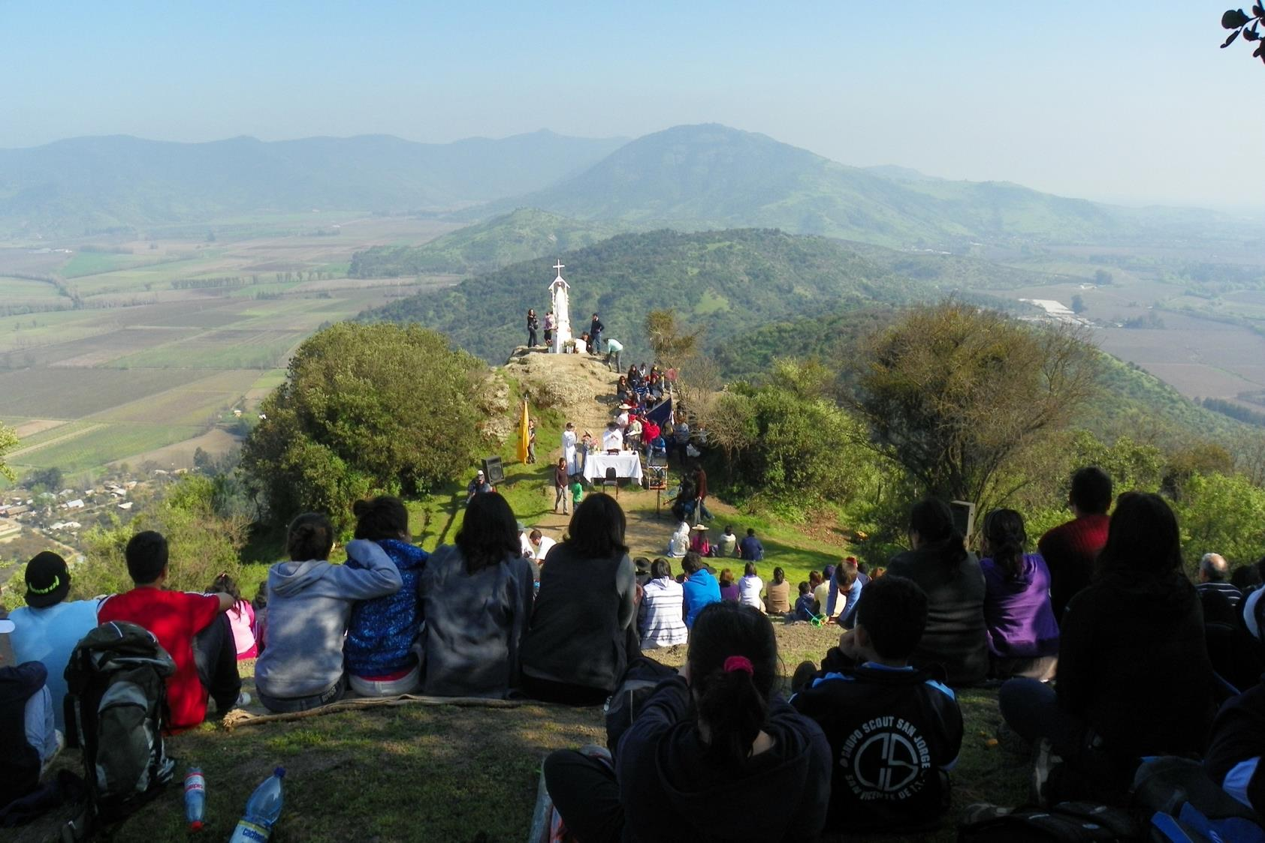
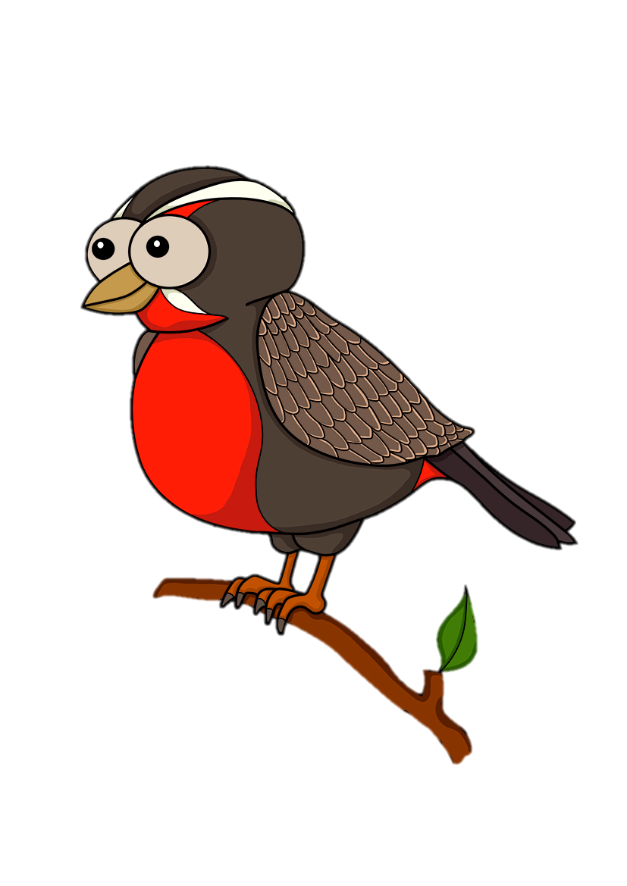
¡Todos tenemos cultura!
Notes:
1 Se deberá explicar a los niñas/os que todas y todos tenemos cultura, pues es lo que nos hace seres humanos.
La cultura es la transformación de la naturaleza; y esta se expresa en las formas como hacemos las cosas: trabajar, comer, religión, vivir, divertirse, etc.
2 Describir la fotografía: Misa del Cerro La Muralla en San Vicente, se realiza una fiesta popular todos los años en que la gente del pueblo sube un cerro y realizan una actividad religiosa y posteriormente una fiesta popular.

Slide 4
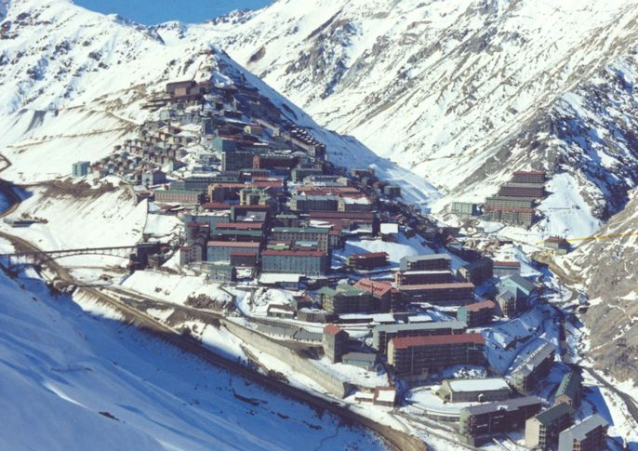
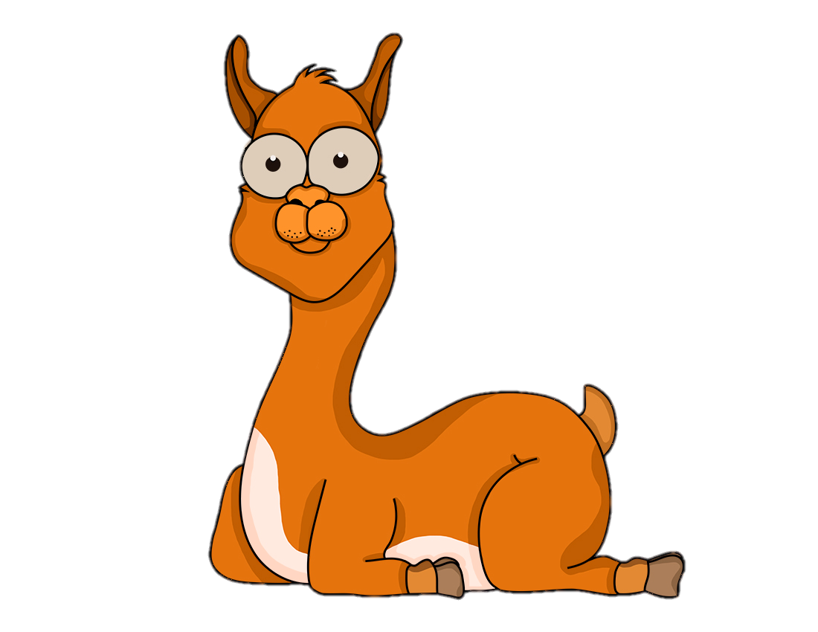
¿Qué es el Patrimonio Cultural?
Notes:
1 Describir la fotografía: Pueblo de Sewell, lugar donde vivieron miles de trabajadores mineros junto a sus familias durante el Siglo XX. Este Lugar además tiene la importancia de ser un Patrimonio de la Humanidad.
2 Se deberá preguntar qué es el Patrimonio Cultural, indicando que Patrimonio se refiere a algo con un valor pero que no tiene un precio en dinero determinado.

Slide 5
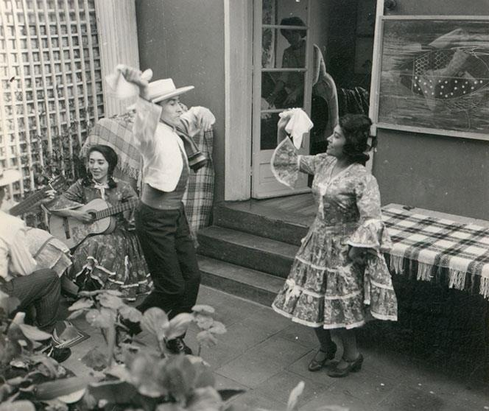
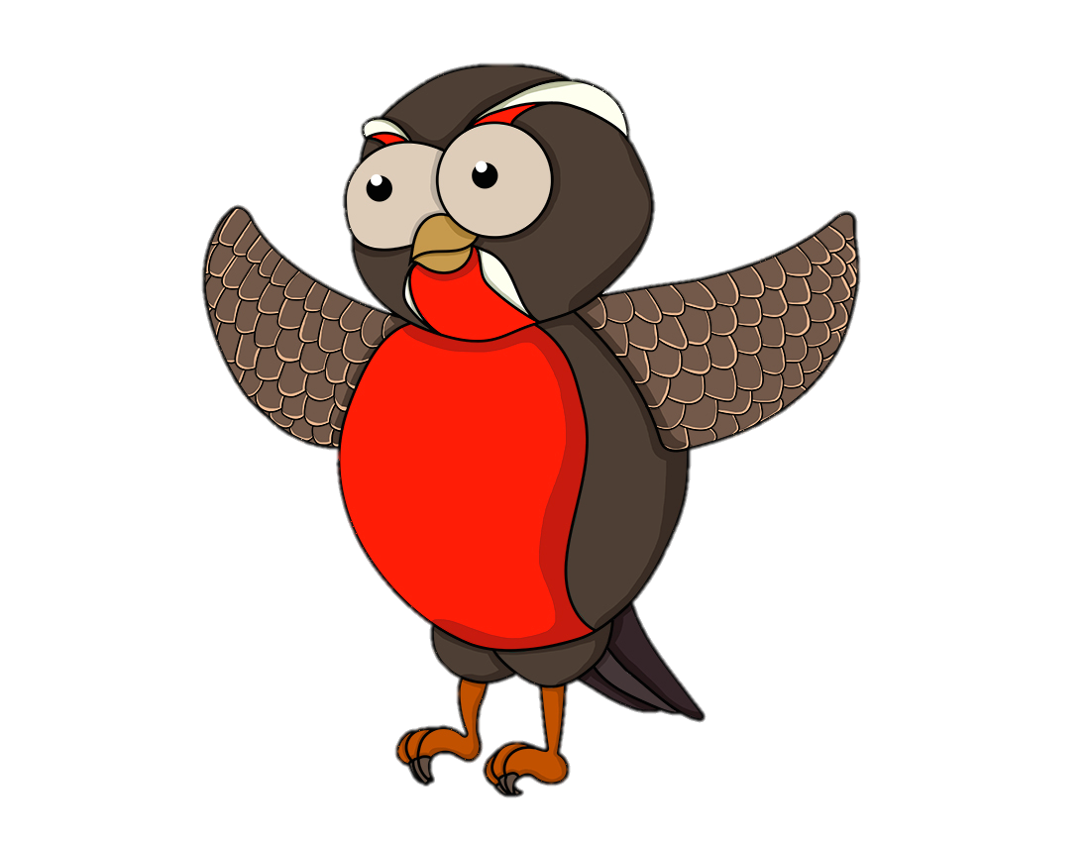
Elementos muy importantes para un pueblo
Notes:
1 Se deberá explicar a los niñas/os que el Patrimonio es una selección de las cosas más importantes que hacemos o tenemos, ello puede ser leyendas, música, tradiciones, fiestas, edificios antiguos, pueblos tradicionales; piezas de museo; etc.
2 Explicar la Fotografía*: Pareja bailado cueca con la música de un grupo folklórico, un estilo musical muy común dentro de Chile Central.
*Nota: Es muy bueno que pudieran cambiar la fotografía por un baile de tu región

Slide 6
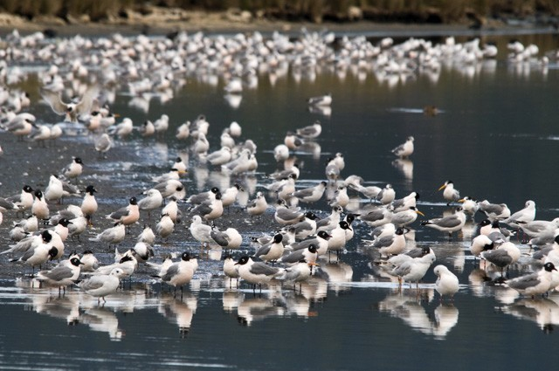
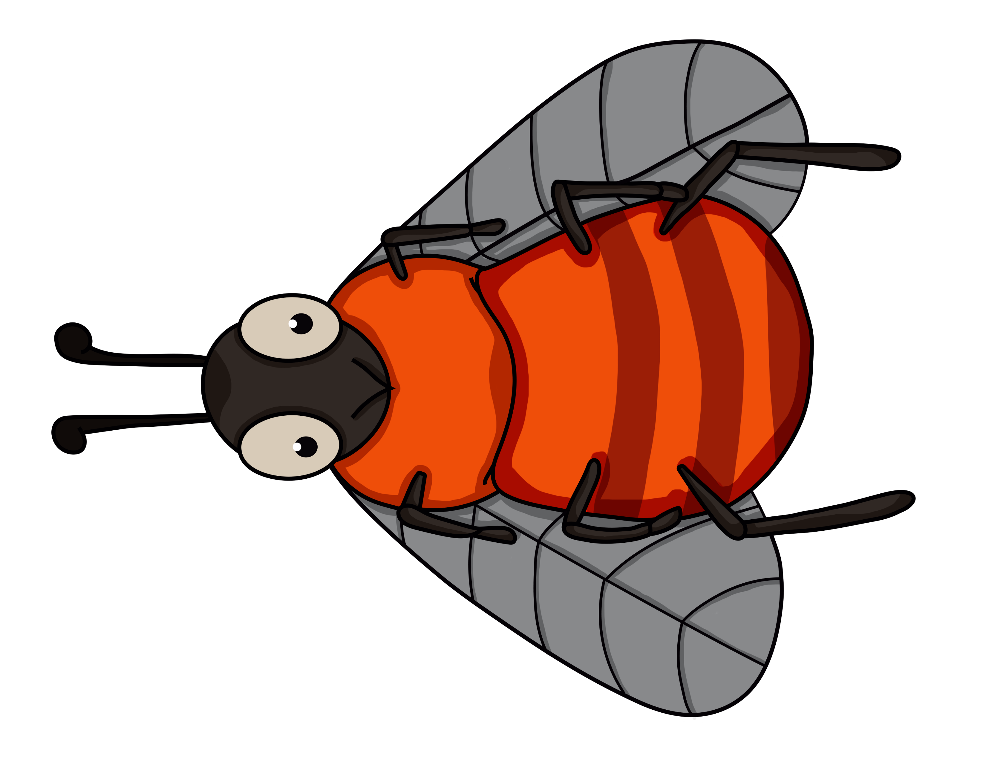
Patrimonio Natural
Notes:
1 Se deberá explicar a las niñas/os que también tenemos Patrimonio Natural el que se define como los lugares que por sus características representan un lugar excepcional para el estudio de los científicos y para que todas y todos podamos disfrutar de ellos.
Describir la fotografía: Santuario de la Naturaleza Península Hualpén en Concepción en el cual preserva la flora y fauna de la zona como los árboles nativos boldo y olivillo; y animales como el lobo de mar y el chungungo.

Slide 7
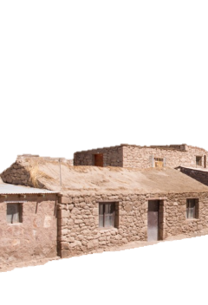
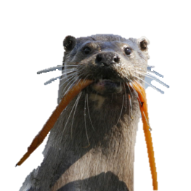
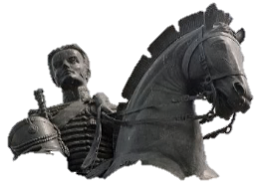
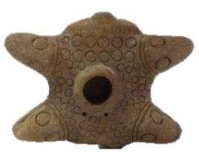
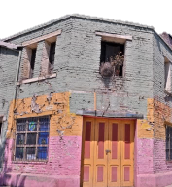
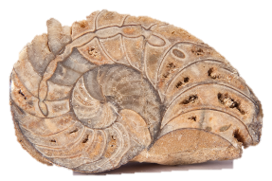
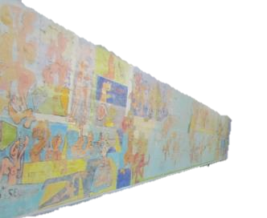
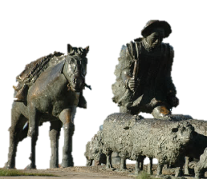
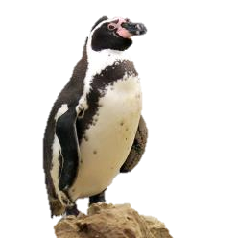
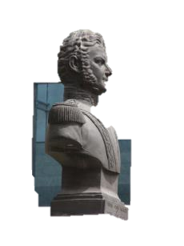
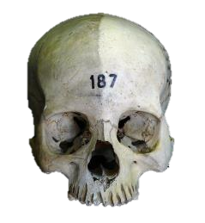
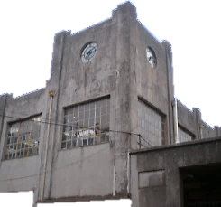
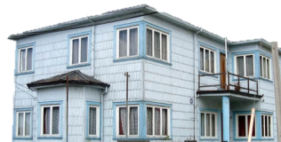
Arqueológico Paleontológico
Monumento Histórico
Santuario de la Naturaleza
Zona típica
Público
Notes:
El patrimonio se divide por categorías, y existen 5 tipos de Monumentos Nacionales: arqueológicos y paleontológicos, históricos, santuarios de la naturaleza, zonas típicas y monumentos públicos.
Acá podemos ver muchos ejemplos de Patrimonio, como lo son esculturas a nuestros héroes, casas tradicionales, antiguas fábricas, piezas arqueológicas, y lugares donde viven animalitos.

Slide 8
Zona Típica
Notes:
Son conjuntos de edificios en la ciudad o el campo, que tienen un aspecto o arquitectura especial, que hacen diferente las formas de vida de las personas que ahí viven.
Un ejemplo de ello es la Zona Típica de Chiu Chiu, este es un pueblito del Norte de Chile en que vive una comunidad indígena atacameña y se caracteriza por que sus casas son de adobe y posee una linda iglesia.

Slide 9
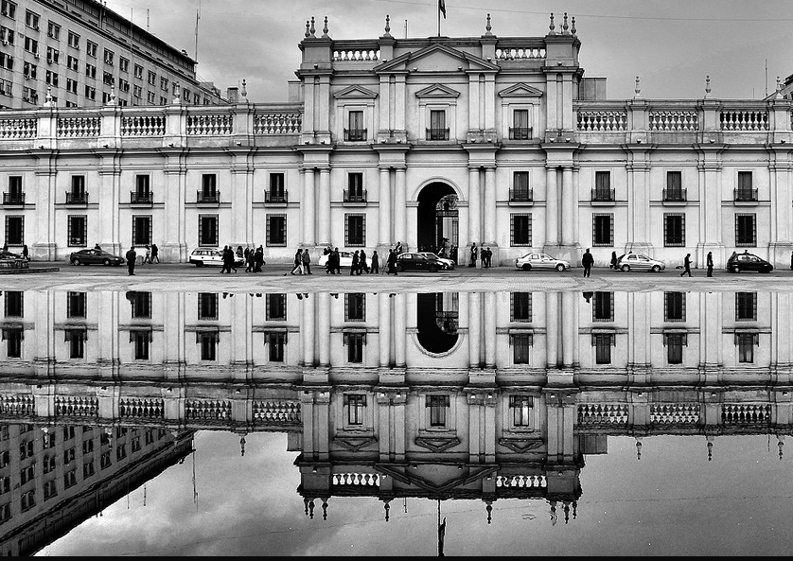
Monumento Histórico
Notes:
Son aquellos lugares, edificios o algunas ruinas muy valiosas para la comunidad puede ser por su antigüedad, historia, materiales o usos.
Los Monumentos Históricos pueden ser antiguos palacios, castillos o construcciones de la colonia.
Fotografía: un ejemplo de ellos es Palacio de la Moneda. Antigua Real casa de la Moneda

Slide 10
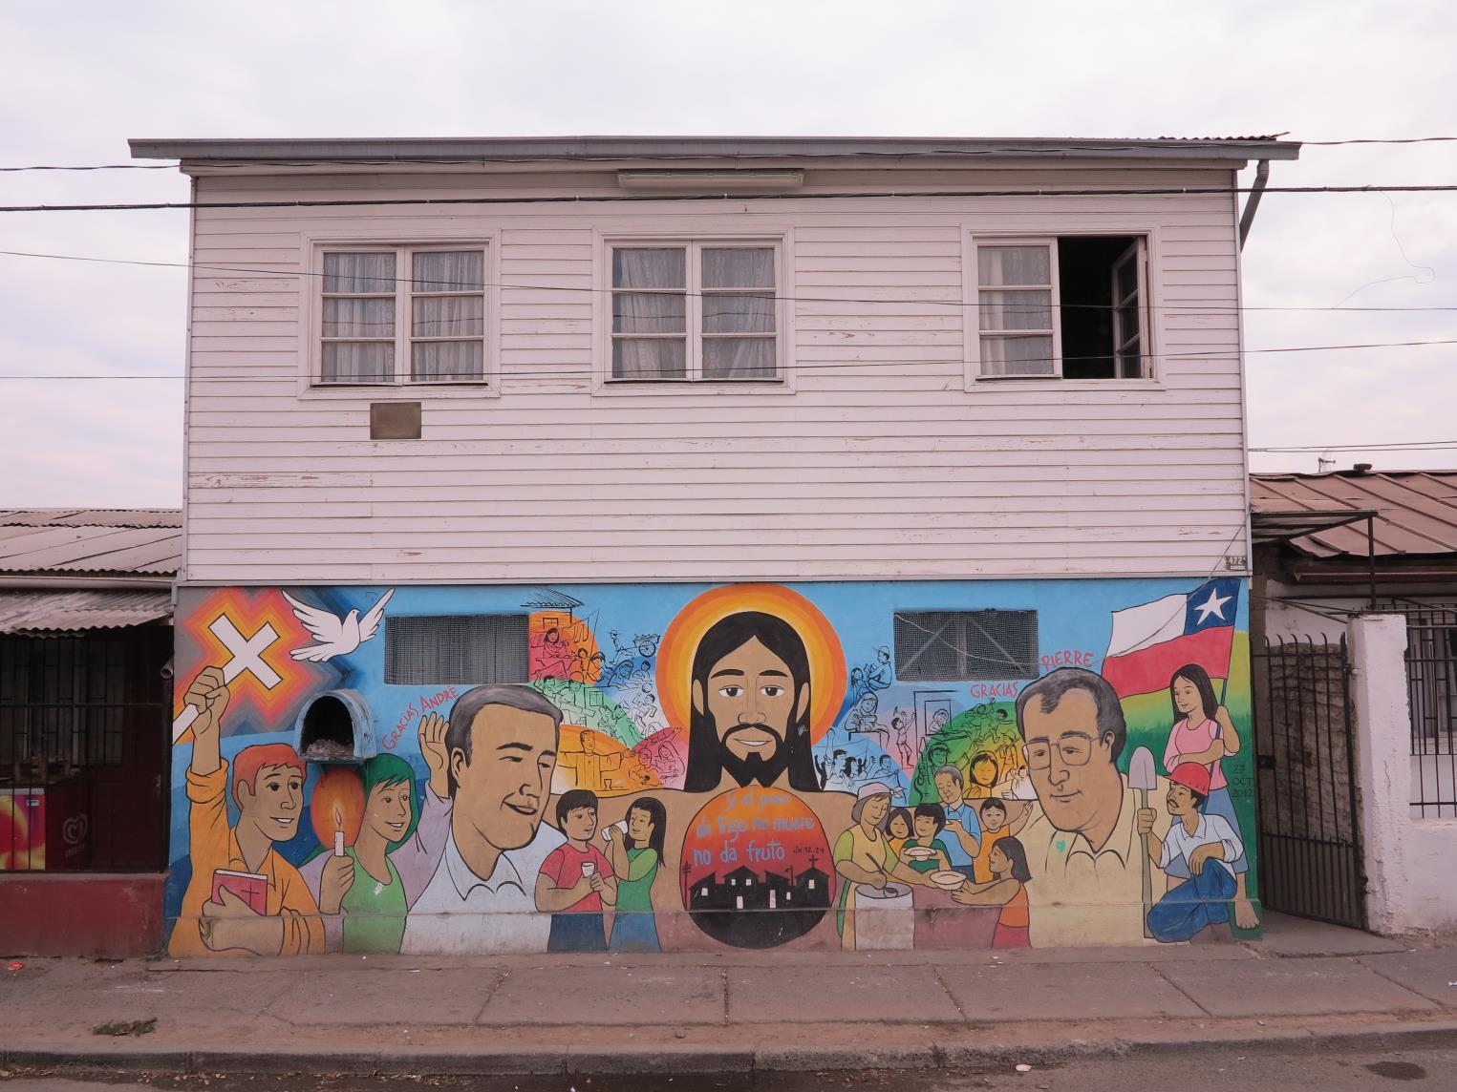
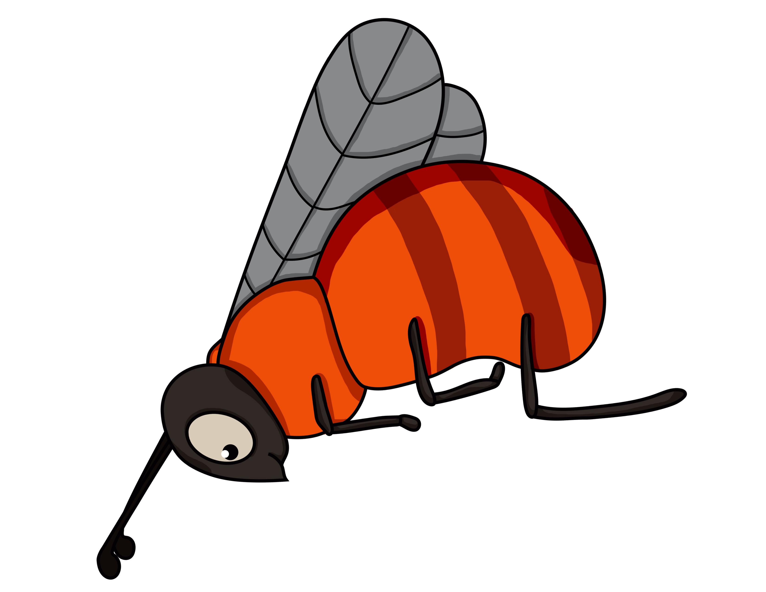
Notes:
… como también pequeños lugares que tienen importancia por su valor histórico para la comunidad.
Fotografía: Un ejemplo es la casa de los curas Piere y André en la población la Victorian de Pedro Aguirre Cerda de Santiago.

Slide 11
Notes:
1 También pueden ser algunos murales que encontramos el lugares públicos.
2 Ejemplificar con la fotografía: Mural Presencia en América realizado por un pintor mexicano en la ciudad de Concepción.
3 Se podrá realizar la siguiente pregunta ¿Qué lugar de tu barrio debería ser Monumento Histórico, y porqué?

Slide 12
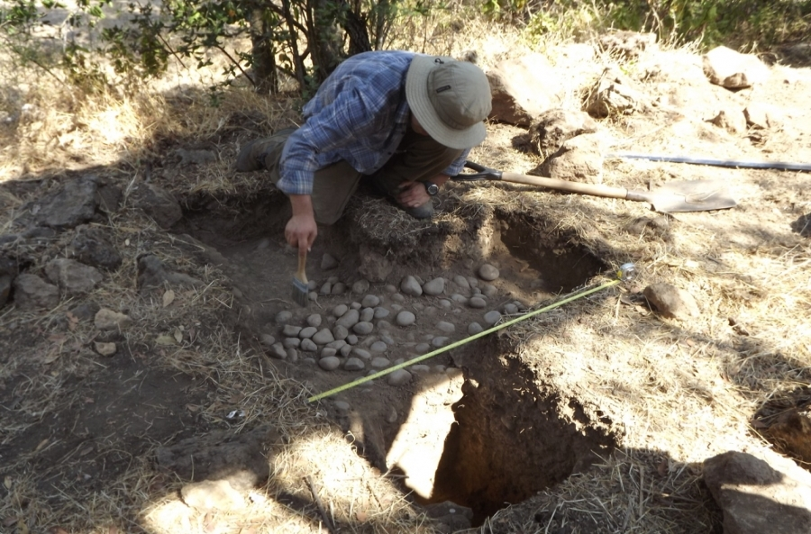
Monumentos Arqueológicos y Paleontológicos
Notes:
Los sitios arqueológicos y las piezas que encontramos son vestigios y huellas únicas de los primeras personas que vivieron en nuestro país.
Muchos de los sitios arqueológicos se encuentran bajo la tierra, para lo cual se debe excavar para encontrarlos.

Slide 13
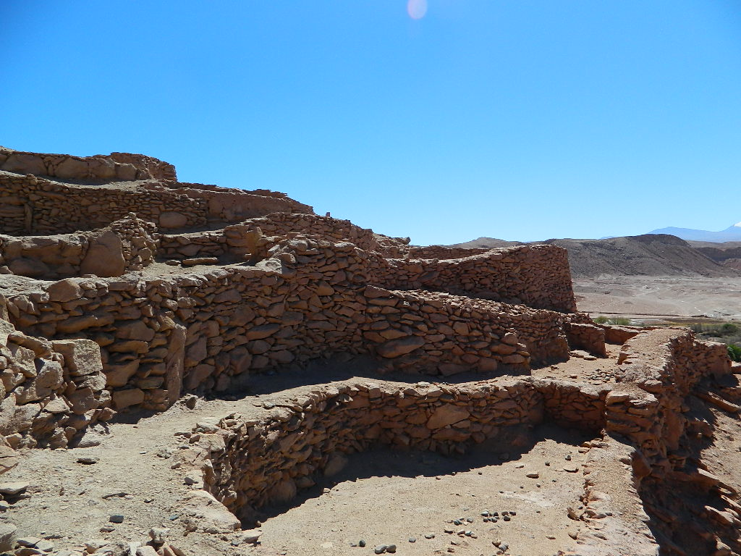
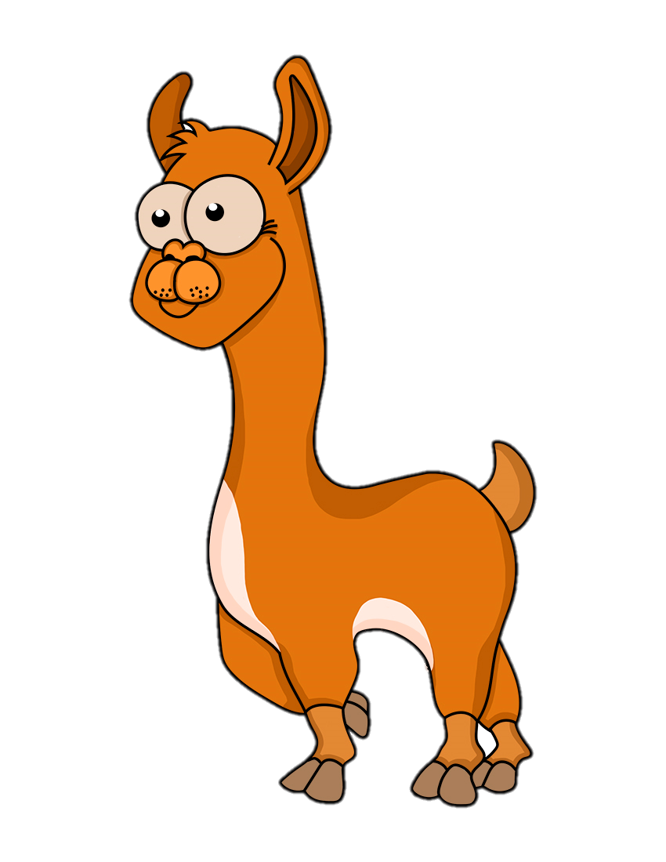
Otros se encuentran sobre la tierra como los Pucarás que son lugares que construyeron los Incas.

Slide 14
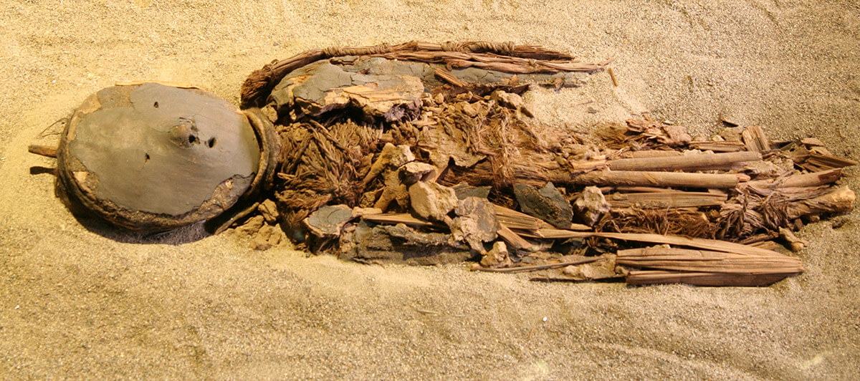
Las momias no tan solo están en Egipto, también las encontramos en el norte de Chile y se llaman Chinchorro!
Notes:
Las momias Chinchorro fueron un pueblo de pescadores y recolectores de recursos marinos. Ellos practicaron la momificación de sus cuerpos cuando dejaban este mundo y son unas de las más antiguas del Mundo!!!!

Slide 15
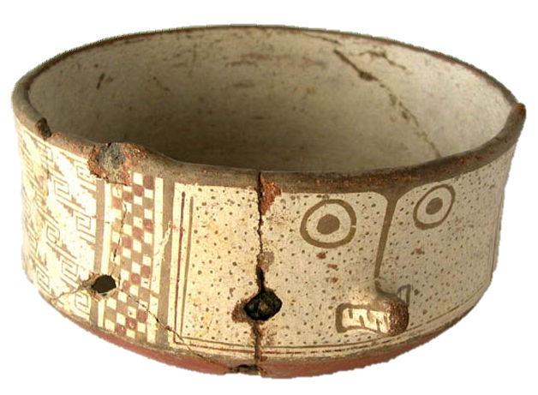
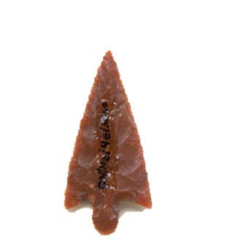
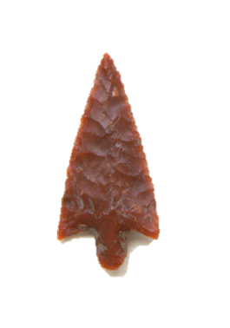
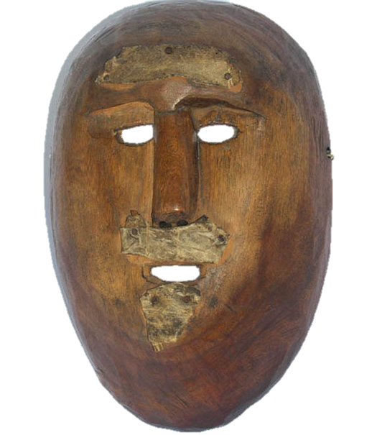
También las piezas que encontramos en los sitios arqueológicos deben ser protegidas
Como platos, vasijas,
jarros de cerámica, máscaras, puntas de flecha
Entre otros.
Notes:
También las piezas que encontramos en los sitios arqueológicos deben ser protegidas, como por ejemplo los platos, vasijas, jarros de cerámica: Y las herramientas hechas de piedra; entre otras.
Fotografía: 1) Recipiente para comer alimentos. Con un rostro animal (zoomorfa) decorado con varios colores, esta fue realizada por el pueblo Diaguita en el Norte de Chile. 2) Objeto usado como proyectil. Fabricado en piedra. Encontrado en Quinta Normal, Santiago. 3) El kollón es la máscara usada por los mapuche en la ceremonia del Ngillatún. Personajes encargados de mantener el orden y velar que se cumplan las reglas del ritual, aunque a veces de una manera simpática y divertida. Otro uso que se les da a estas máscaras es asustar a los niños cuando estos se portan mal, siendo un instrumento de control social. Cultura Mapuche.

Slide 16
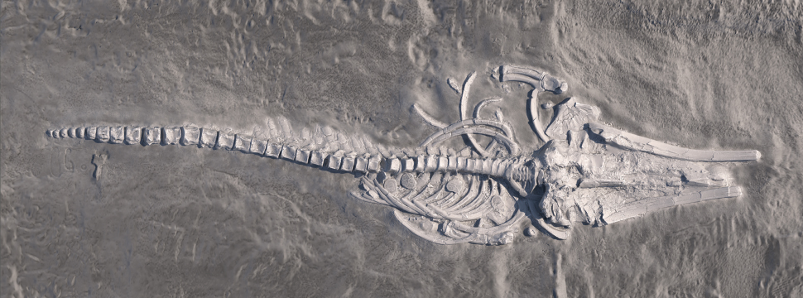
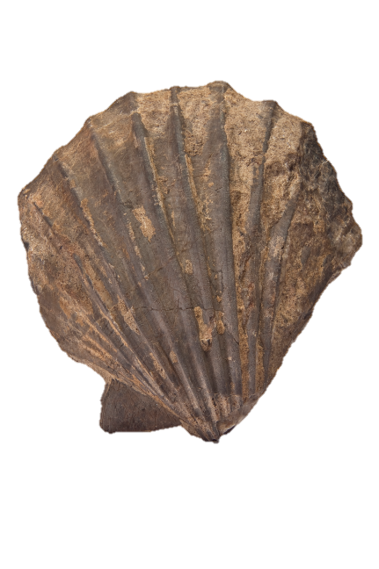
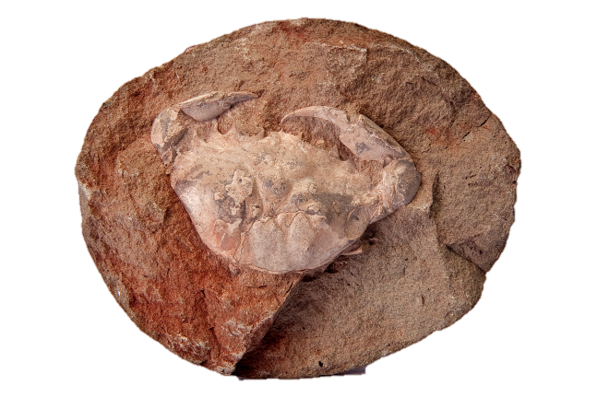
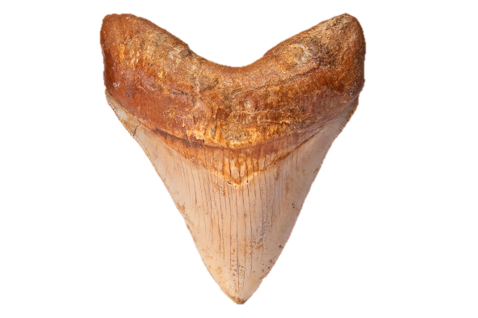
Notes:
Las piezas y sitios paleontológicos corresponde a animales o plantas que existieron hace más de 10 mil años y que se fosilizaron o dejaron su huella para que hoy podamos mirarlos.
Fotografia: Arriba: Cerro ballena, es una localidad fosilífera única en el Desierto de Atacama, Chile. Abajo( derecha a izq) Imaizumila araucana / Carcharocles megalodon / Weyla alata

Slide 17
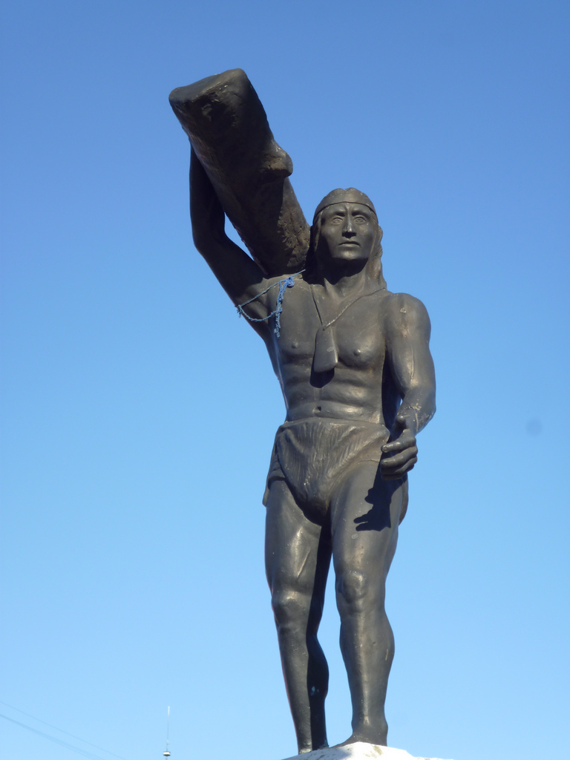
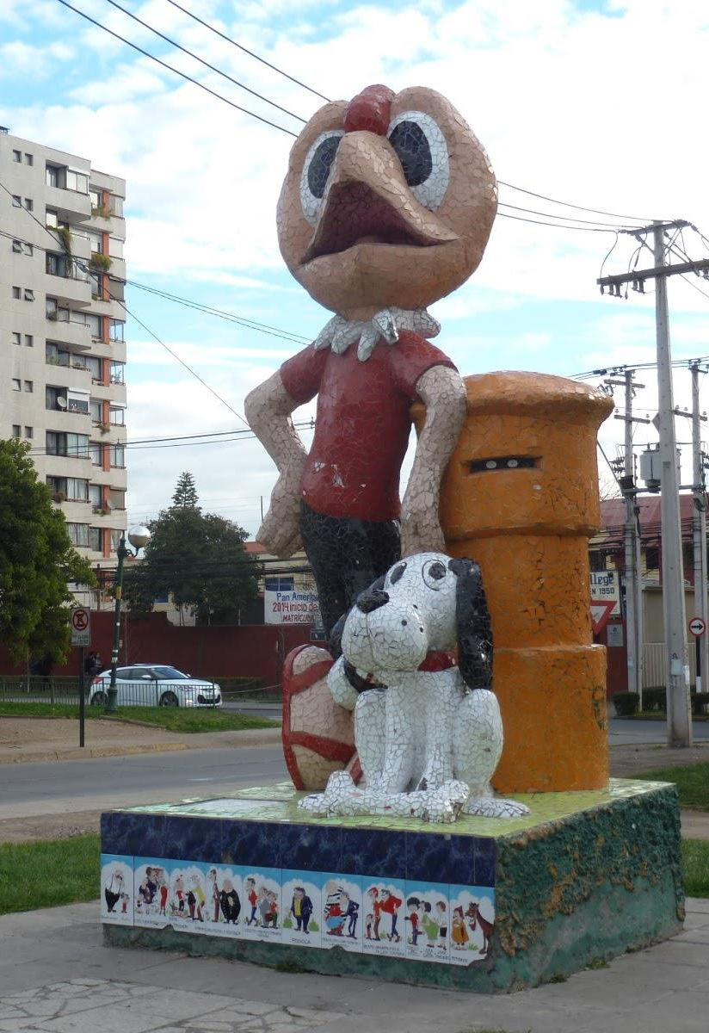
Monumentos Públicos
Notes:
1 Son objetos ubicados en un lugar visible para la comunidad y que cumple la función de recordar hechos o personas que han sido importantes para el país.
Generalmente los encontramos en las plazas principales.
2 Ejemplificar mediante la fotografía: Monumento Público a Lautaro en la plaza de la Independencia de Concepción.
3 Se podrá realizar la siguiente pregunta ¿A qué personas o a qué suceso de mi colegio le haríamos un Monumento Público?

Slide 18
Santuarios de la Naturaleza
Notes:
Ecosistemas que son de interés para investigaciones científicas: geológicas, paleontológicas, zoológicas, botánicas o de ecología.
Fotografía: Santuario de la Naturaleza Cerro Dragón de Iquique, es una Duna (gran acumulación e arena) más grande que ese encuentra en una ciudad.

Slide 19
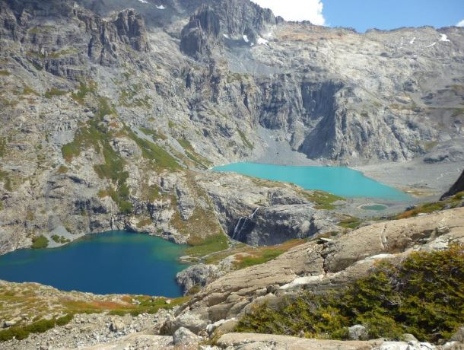
Notes:
Fotografía: Cajón del Río Achibueno Linares, Longaví y Colbún, Región del Maule, a aproximadamente 20 km hacia el sureste de la ciudad de Linares.
¿Qué lugar de la naturaleza que haz visitado debería ser protegido?

Slide 20
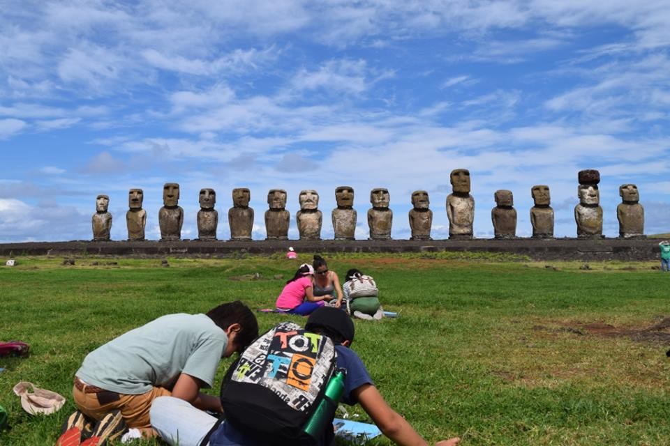
Es nuestro deber proteger el patrimonio
Notes:
1 Se deberá indicar que el Patrimonio Cultural es algo que nos pertenece a todos como pueblo.
Y que es deber de todas y todos protegerlo y cuidarlo, ya que debemos buscar que nuestros hijos, nietos, bisnietos y tataranietos puedan apreciarlos como nosotros.
2 Describir la fotografía: Isla de Rapa Nui, también conocido como Isla de Pascua, en este lugar muy alejado del continente se encuentra el pueblo de Rapa Nui quienes antiguamente construían las famosas estatuas de piedra llamadas “Moai”. Este Lugar también es un Sitio de Patrimonio de la Humanidad.

